Slide 1
PORTFOLIO
“포기하지 않는 개발자”
“열린 마음을 가진 개발자”
김주혁 포트폴리오

Slide 2


Profile
프로필
/// Interest
/// Military service
2013. 06. 17 ~ 2015. 03. 16
육군 병장 만기 제대
2015. 03. 17 ~ 2016. 01. 16
육군 전문하사 복무 / 전역
축구
풋살
김주혁
KIM JU HYEOK
Back-end Developer
/// Education
2009.03 ~ 2012.02 | 충주고등학교
2012.03 ~ 2019.02 | 서원대학교 컴퓨터교육과 | 4.01/4.5
2020.10 ~ 2021.03 | 쌍용교육센터
 | Java기반 SW 개발자 교육과정 수료
/// Contact
Phone
010-6534-3159
Email
Juhyeok.dev@gmail.com
Website
http://kimdeagle.github.io/portfolio
Address
서울시 은평구
/// Skills
/// Certificate
취득일 | 자격증
20.12.31 | 정보처리기사
JAVA
ORACLE
HTML/CSS/JAVASCRIPT
SERVLET/JSP
SPRING/MYBATIS

Slide 3
Index
목차
북적북적 ▼
Ssacademy ▼
중고가든 ▼
Leader
Leader
Servlet/JSP Project
JDBC Project
Java Console Project
온라인 서점 사이트
교육센터 운영 프로그램
중고거래 프로그램
프로젝트 개요
개발 환경
사용 기술
담당 업무 화면
후기
프로젝트 개요
개발 환경
사용 기술
담당 업무 화면
후기
프로젝트 개요
개발 환경
사용 기술
담당 업무 화면
후기

Slide 4

Servlet/JSP Project
온라인 서점 사이트
북적북적

Slide 5
Servlet/JSP Project
프로젝트 개요
구분 | 내용
프로젝트 팀명 | 북적북적
프로젝트 주제 | Servlet/JSP 기반 온라인 서점 사이트
개발 기간 | 2021.01.28 ~ 2021.03.03
개발 인원 | 6명
담당 업무 | 사용자 – 도서 목록, 상세 / E-Book 목록, 상세 관리자 – 도서 관리 / E-Book 관리
프로젝트 주소 | https://github.com/kimdeagle/servlet-jsp-project

Slide 6
Servlet/JSP Project
개발 환경 & 사용 기술
구분 | 내용
개발 플랫폼 | Windows 10 x64
개발 언어 | Java(JDK 1.8), Oracle, HTML5, CSS3, JavaScript
형상 관리 | Git, GitHub
개발 도구 | Eclipse, Visual Studio Code, SQL Developer, eXERD
사용 기술 | JDBC, jQuery, Bootstrap, Servlet/JSP

Slide 7
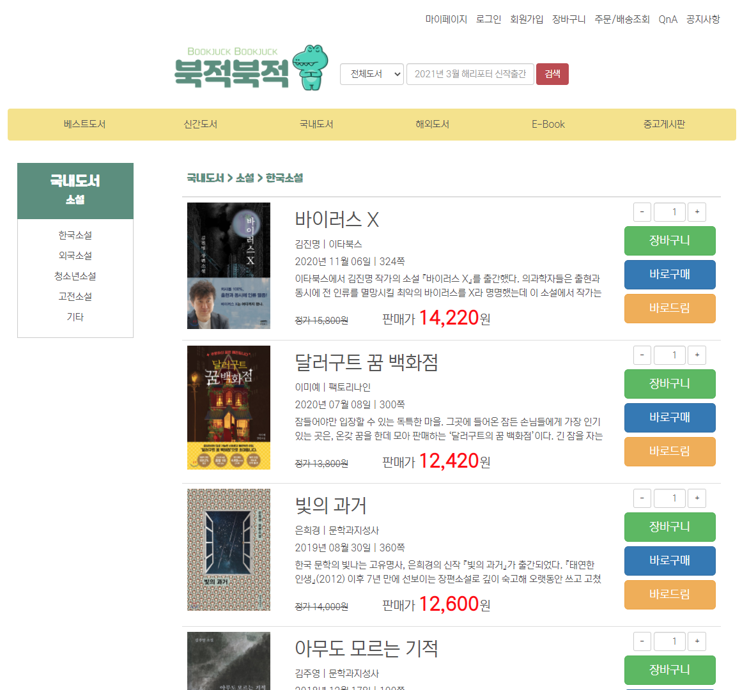
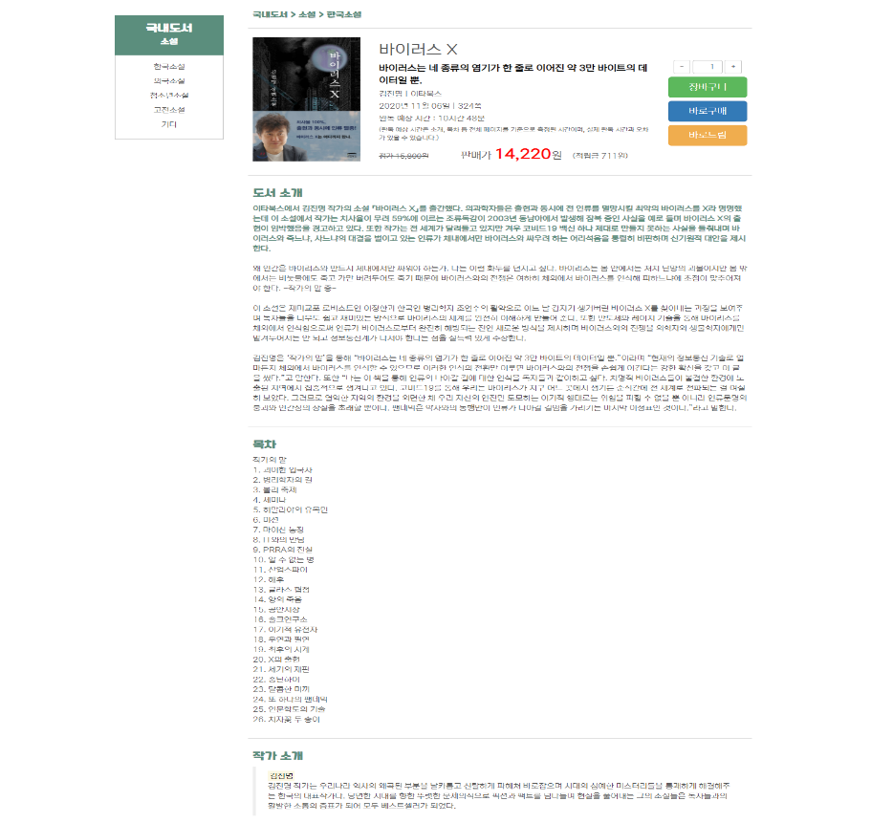
Servlet/JSP Project
담당 업무 화면
담당 업무 – 도서, E-Book 목록
사용자가 선택한 카테고리에 해당하는 도서 정보를 DB에서 가져와 화면에 목록으로 출력한다.
담당 업무 – 도서, E-Book 상세
사용자가 선택한 도서 정보를 DB에서 가져와 출력한다.

Slide 8
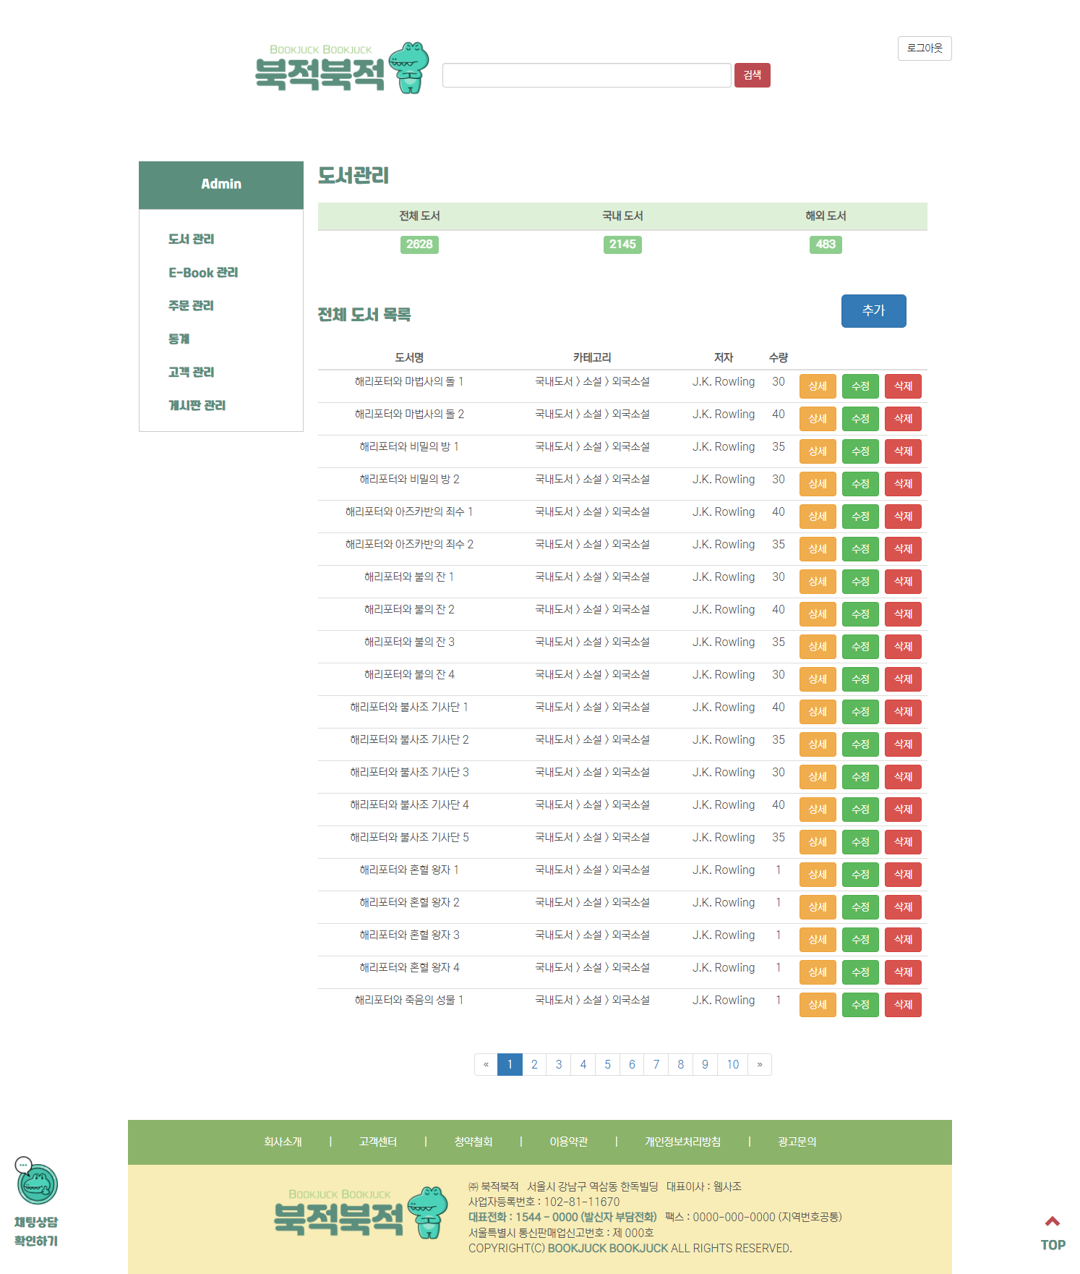
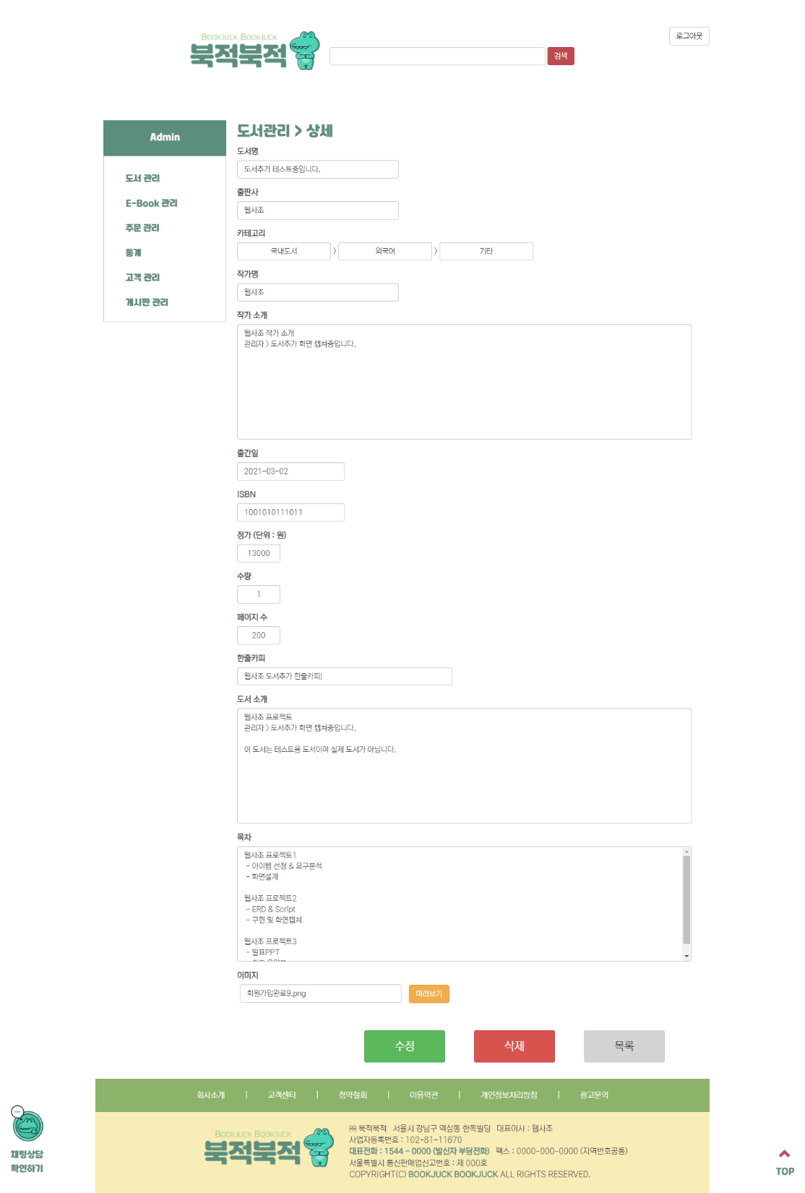
Servlet/JSP Project
담당 업무 화면
담당 업무 – 도서, E-Book 목록
관리자가 도서 관리를 하는 페이지이다.
CRUD와 페이징 기능이 있다.
담당 업무 – 도서, E-Book 상세
관리자가 선택한 도서 정보를 DB에서 가져와 출력한다. 이미지 미리보기 기능을 제공한다.

Slide 9
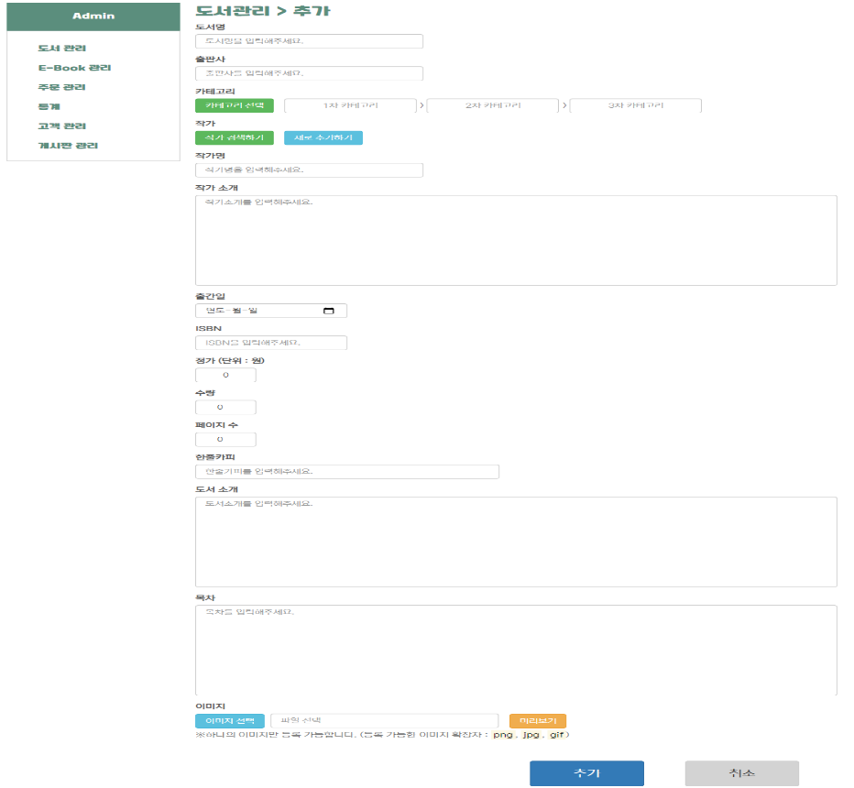
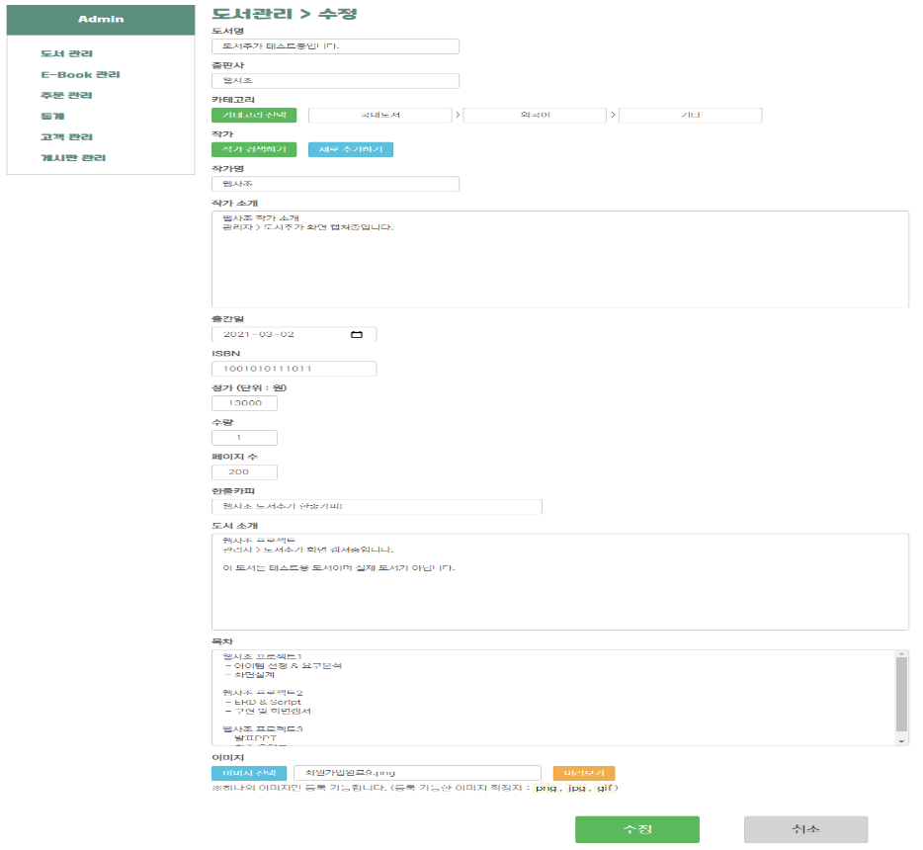
Servlet/JSP Project
담당 업무 화면
담당 업무 – 도서, E-Book 추가
관리자가 입력한 도서 정보를 DB에 반영한다.
담당 업무 – 도서, E-Book 수정
관리자가 선택한 도서 정보를 DB에서 가져와 출력하고, 관리자가 수정한 내용을 DB에 반영한다.
※ 카테고리 선택, 작가 검색은 DB에서 정보를 가져와 관리자가 선택할 수 있도록 제공하고 이미지 미리보기 기능을 제공한다.

Slide 10
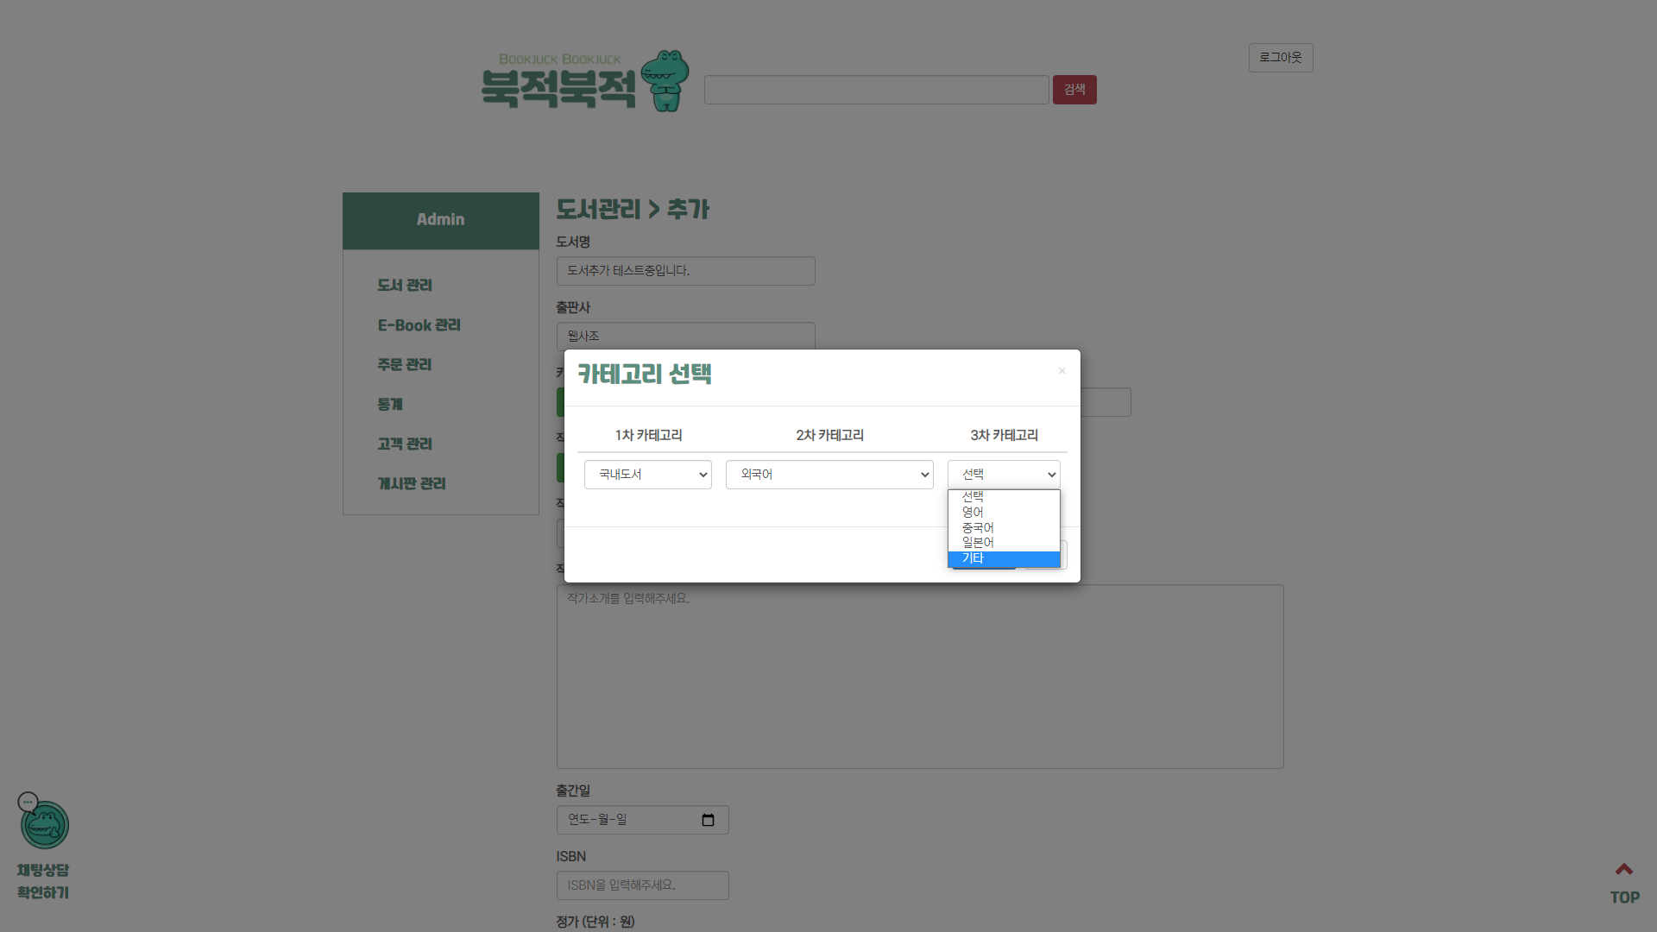
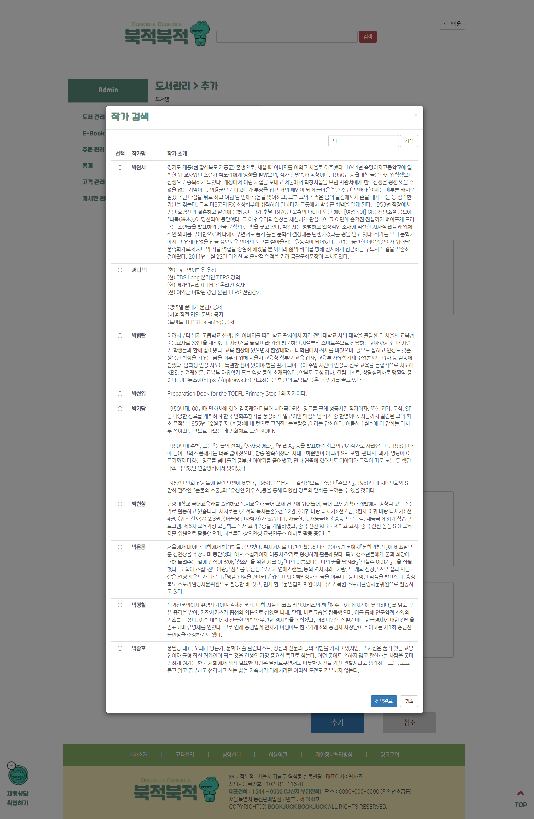
Servlet/JSP Project
담당 업무 화면
담당 업무 – 카테고리 선택
DB에서 카테고리 정보를 가져와 단계별로 출력한다.
담당 업무 – 작가 검색
DB에서 작가 정보를 가져와 출력하고 검색 기능을 통해 원하는 작가 정보를 보여준다.

Slide 11
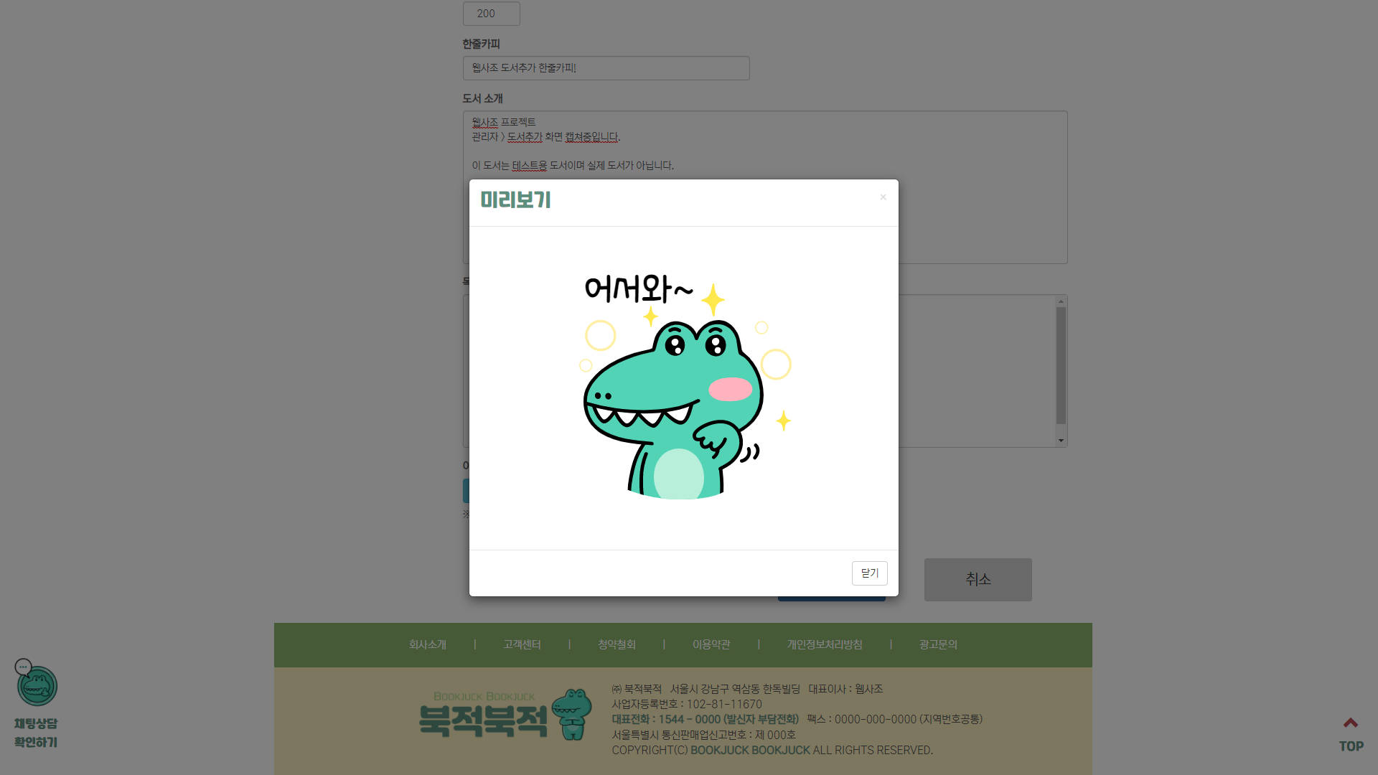
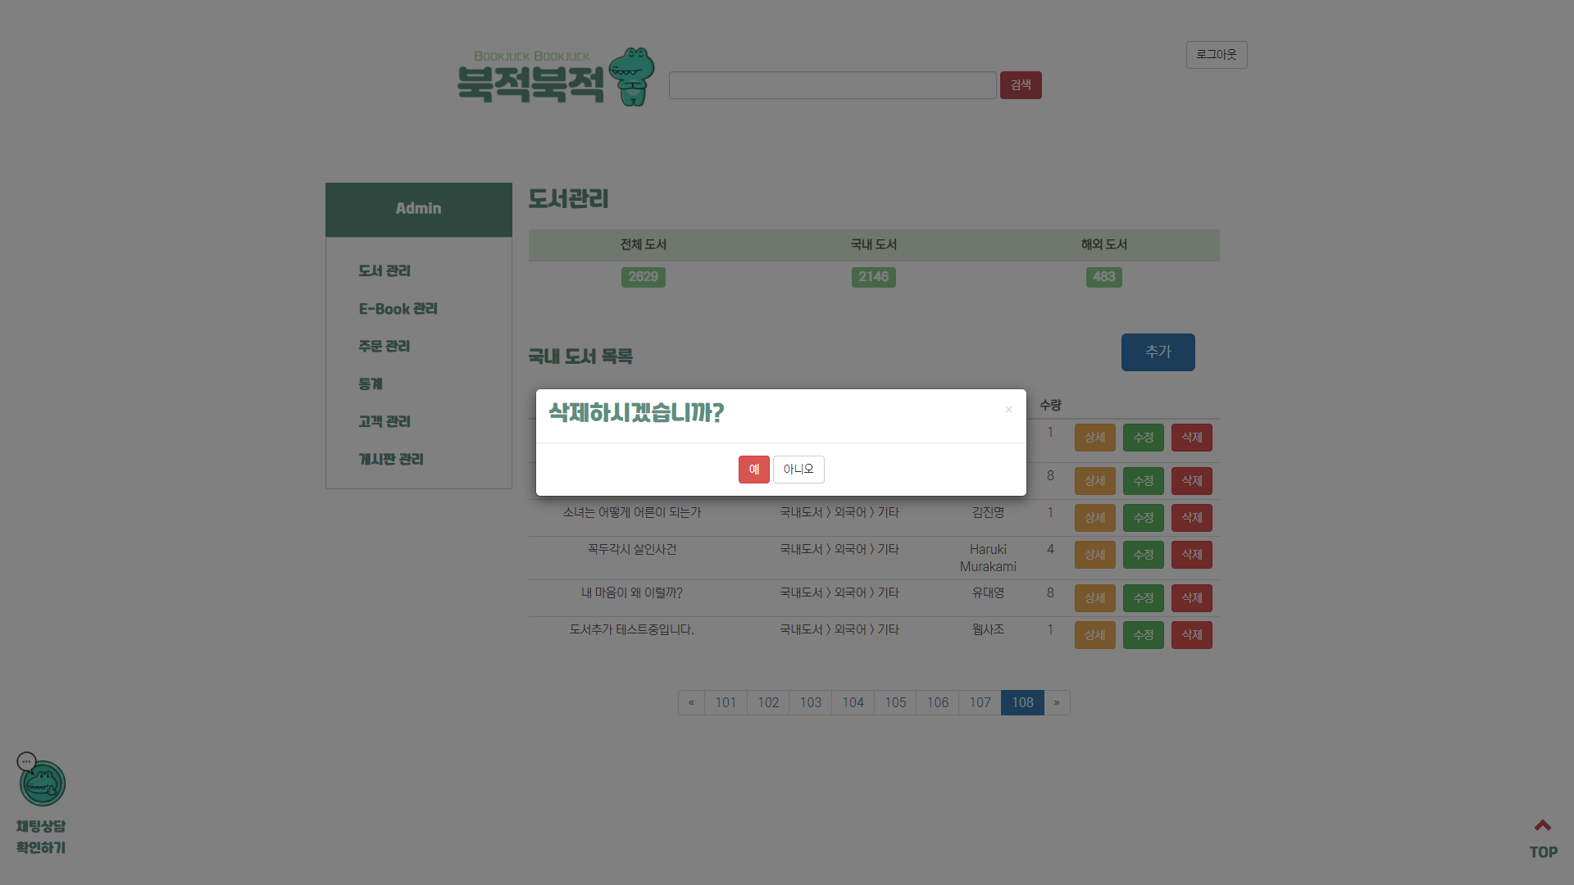
Servlet/JSP Project
담당 업무 화면
담당 업무 – 이미지 미리보기
JavaScript를 이용하여 이미지 미리보기 구현
담당 업무 – 도서, E-Book 삭제
관리자가 선택한 도서를 삭제하고 DB에 반영한다.

Slide 12
Servlet/JSP Project
후기
후기
Front-end를 구현할 때 id, name, class 명이 충돌 나지 않도록 유의하여 작업했다. 미적 감각이 부족했던 나에게 CSS 구현은 Back-end 구현보다 더 머리 아픈 작업이었다.
Back-end를 구현할 때는 예외처리 하는 과정에서 생각하지 못한 에러가 종종 발생하여 에러를 해결하는 데 시간도 걸리고, 해결하기 까다로운 에러도 만났다. 하지만 에러를 해결해 나가면서 앞으로 실수를 줄여가고 어려운 에러를 만나더라도 해결할 수 있는 좋은 경험을 쌓는 프로젝트였다.

Slide 13
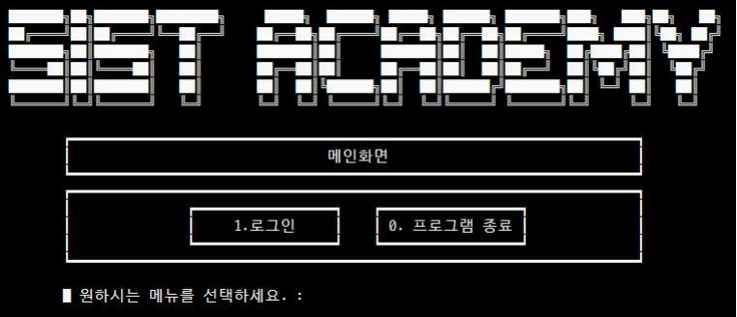
JDBC Project
교육센터 운영 프로그램
SSacademy

Slide 14
JDBC Project
프로젝트 개요
구분 | 내용
프로젝트 팀명 | SSacademy
프로젝트 주제 | Java, Oracle 기반 JDBC를 활용한 교육센터 운영 프로그램
개발 기간 | 2020.12.04 ~ 2020.12.27
개발 인원 | 6명
담당 업무 | 관리자 – 교사 계정 관리 / 교사 평가 조회 교사 – 평가 조회 교육생 – 강의 평가
프로젝트 주소 | https://github.com/kimdeagle/jdbc-project

Slide 15
JDBC Project
개발 환경 & 사용 기술
구분 | 내용
개발 플랫폼 | Windows 10 x64
개발 언어 | Java(JDK 1.8), Oracle
형상 관리 | Git, GitHub
개발 도구 | Eclipse, SQL Developer, eXERD
사용 기술 | JDBC

Slide 16
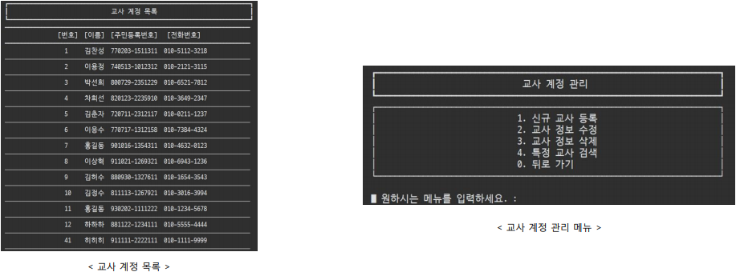
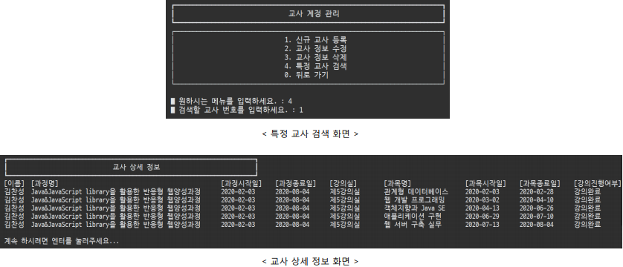
JDBC Project
담당 업무 화면
담당 업무 – 교사 계정 목록
교사 정보를 DB에서 가져와 목록으로 출력하고 등록, 수정, 삭제, 검색 기능을 제공한다.
담당 업무 – 교사 계정 조회
특정 교사를 검색하여 상세 정보를 조회한다.

Slide 17
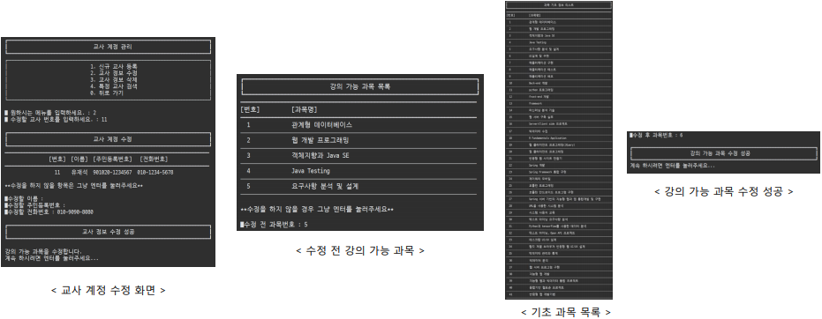
JDBC Project
담당 업무 화면
담당 업무 – 교사 계정 수정
교사 정보를 DB에서 가져와 출력하고 수정할 데이터를 입력받아 DB에 반영한다.

Slide 18
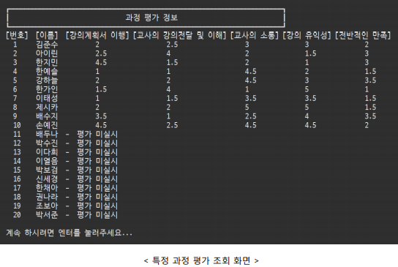
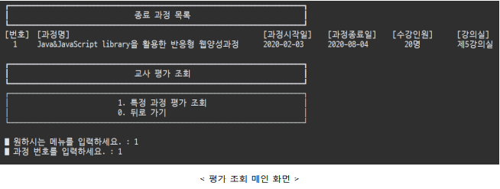
JDBC Project
담당 업무 화면
담당 업무 – 특정 교사 특정 과정 평가 조회
특정 교사를 선택하고 특정 과정 선택하면 해당 과정의 평가 정보를 DB에서 가져와 출력한다.

Slide 19
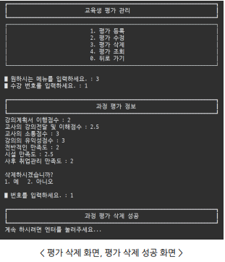
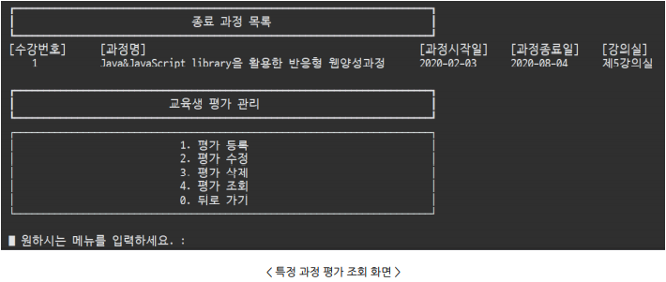
JDBC Project
담당 업무 화면
담당 업무 – 평가 관리
교육생이 수강 완료한 과정을 DB에서 가져와 목록으로 출력하고 평가 CRUD를 제공한다.
담당 업무 – 평가 삭제
평가 등록한 내용을 삭제하는 기능

Slide 20
JDBC Project
후기
후기
데이터베이스를 사용한 첫 프로젝트인 만큼 ERD 작성 시 관계 형성 및 정규화 작업에 미숙한 부분이 많았고, 팀원들과 지속적으로 커뮤니케이션하면서 컬럼명 수정부터 테이블 추가/삭제까지 많은 수정을 했다.
DML, 서브쿼리, 조인, 뷰를 사용하면서 많이 숙달되었고, PL/SQL도 사용하여 작업했다.
교육센터에서 진행한 두 번째 프로젝트인데 이때부터 git을 사용했다. 처음 사용할 땐 충돌 나는 경우가 생겨 고생했지만, 프로젝트는 이상 없이 마무리했다. 기업에서 git으로 협업하는 경우가 대부분이라고 하는데 조금 더 빨리 git을 접했으면 좋았겠다고 생각했다.

Slide 21
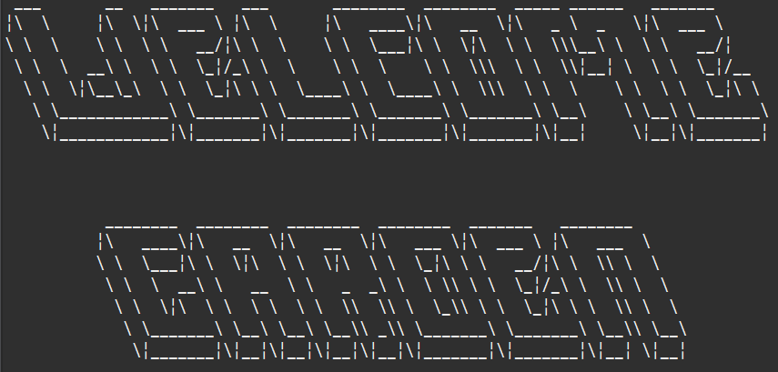
Console Project
중고거래 프로그램
중고가든

Slide 22
Console Project
프로젝트 개요
구분 | 내용
프로젝트 팀명 | 중고가든
프로젝트 주제 | Console 기반 중고거래 프로그램
개발 기간 | 2020.11.04 ~ 2020.11.20
개발 인원 | 6명
담당 업무 | 회원 게시글 관리 안심거래 관리
프로젝트 주소 | https://github.com/kimdeagle/java-console-project

Slide 23
Console Project
개발 환경 & 사용 기술
구분 | 내용
개발 플랫폼 | Windows 10 x64
개발 언어 | Java(JDK 1.8)
형상 관리 | -
개발 도구 | Eclipse
사용 기술 | 파일입출력

Slide 24
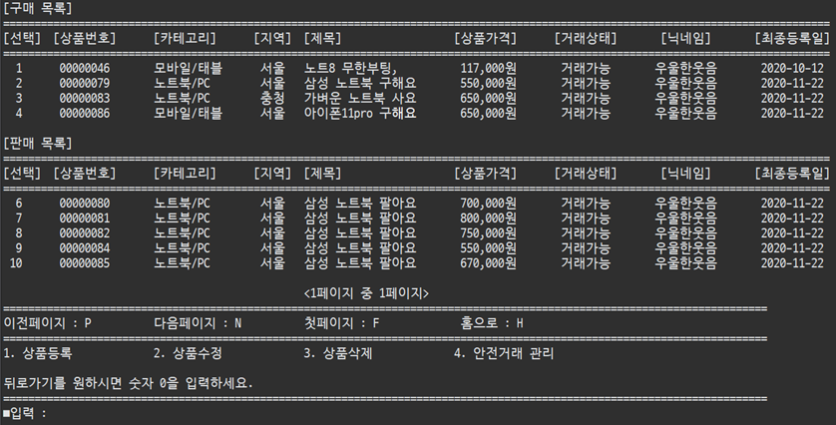
Console Project
담당 업무 화면
담당 업무 – 회원 게시글 관리
회원이 등록한 게시글을 파일입출력을 통해 가져와 목록 형태로 출력한다.
페이징과 게시판 CRUD를 제공한다.

Slide 25
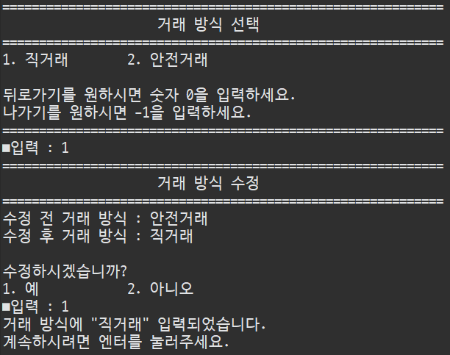
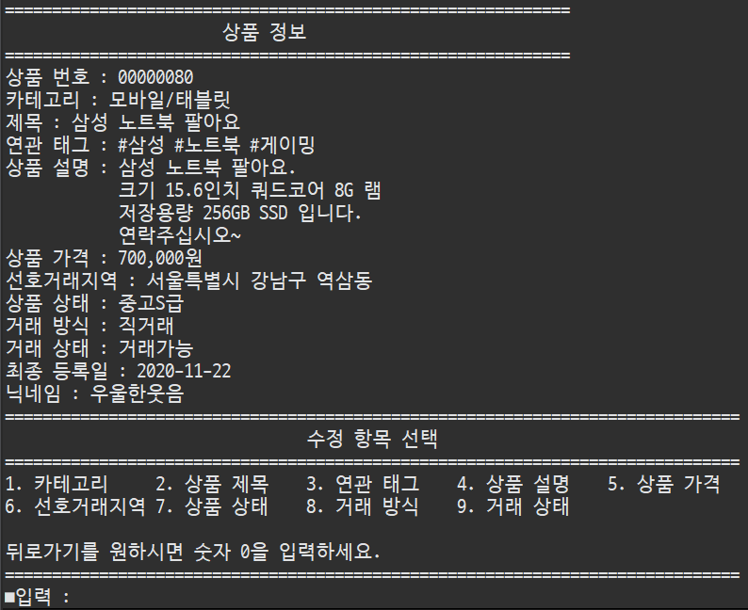
Console Project
담당 업무 화면
담당 업무 – 게시글 수정
회원이 등록한 게시글을 파일입출력을 통해 가져와 게시글 정보를 출력한다.
수정 항목 번호를 입력 받고 해당 항목의 수정 내용을 파일입출력을 통해 파일에 반영한다.

Slide 26
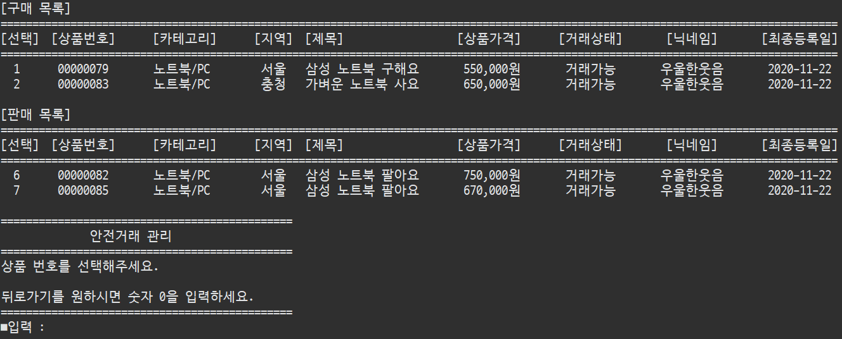
Console Project
담당 업무 화면
담당 업무 – 안심거래 관리
게시물 중 안심거래로 등록한 게시물을 파일입출력을 통해 가져와 목록 형태로 보여준다.

Slide 27
Console Project
후기
후기
교육센터 교육 과정 첫 프로젝트
대학교에서 하던 토이 프로젝트와 사뭇 다른 느낌이었다. 첫 프로젝트부터 조장을 맡아서 그런 것일지도 모른다. 업무 분배는 팀원들과 커뮤니케이션을 통해 원하는 파트를 선택할 수 있도록 했다.
아쉬웠던 점은 구현 시작 전에 기본 틀을 정해주지 못한 것이다. 이로 인해 구현 중간에 소스 코드를 합쳐서 구동해봤을 때 오류투성이라 해결하기 힘들었다.
첫 프로젝트이다 보니 아쉬운 점이 많았지만 나름 성취감도 느꼈고 다음 프로젝트에 밑거름이 되기에 충분하다고 생각한다.

Slide 28
감사합니다!
“포기하지 않는 개발자”
“열린 마음을 가진 개발자”
김주혁 포트폴리오

